Slide 1



ENCUENTRO TÉCNICO ANUAL 2018
ASOCIACIÓN NACIONAL DE
DIRECTORES DE CONTROL MUNICIPAL
DE CHILE
Regularización del Activo Fijo

Slide 2

Regularización del Activo Fijo

Slide 3
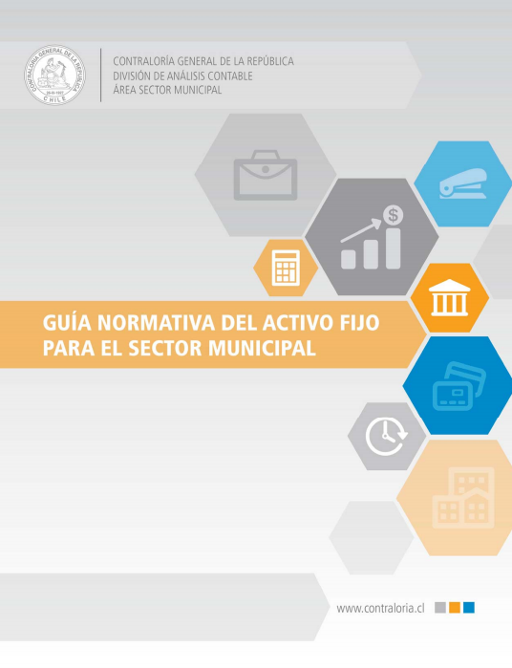
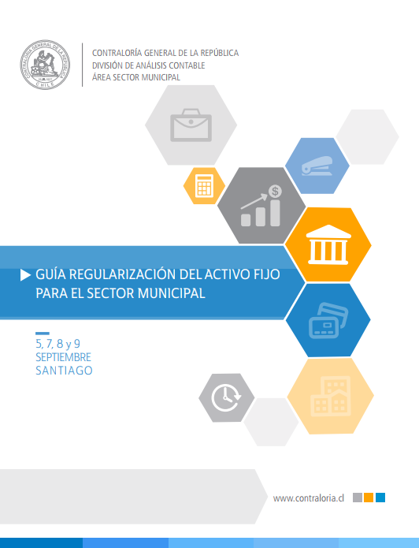
1. Normativa vigente sobre Bienes de Uso
Seminario del Activo Fijo Sector Municipal,
en septiembre de 2016.
Participación de 52 municipios.
En dicha oportunidad se señaló que esta primera fase se relaciona con el desarrollo y difusión de directrices como la Guía de regularización del Activo Fijo Municipal, cuyo foco es facilitar la implementación de las Normas Internacionales de Contabilidad para el Sector Público (NICSP-CGR), cuya entrada en vigencia aún no esta definida.

Slide 4

1. Normativa vigente sobre Bienes de Uso
El año 2017 la División de Análisis Contable de la Contraloría emitió una nueva guía.

Slide 5



1. Normativa vigente sobre Bienes de Uso
NICSP – CGR Municipal
01 – enero - 2020
Menor impacto en cambio normativo.
Parte de la base de un buen registro con normativa vigente.
Registros contables estén acorde a la normativa vigente – oficio CGR N° 60.820, de 2005
Regularizar los activos fijos.
Guía Práctica.
Aplicar normativa vigente.

Slide 6
1. Normativa vigente sobre Bienes de Uso
Adquisición, administración y disposiciones de Bienes Fiscales
Decreto Ley N° 1.939 de 1977
Ley N° 18.695 de 1988
Decreto Ley N° 789 de 1978
Inventario
Confección de Inventario (Oficio Circular CGR N°72.473, de 1977)
Control de Bienes (Oficio Circular CGR N°23.788, de 1978)
Normativa Contable
Oficio Circular CGR N° 60.820, de 2005.
Oficio Circular CGR N° 36.640, de 2007.

Slide 7
1. Normativa vigente sobre Bienes de Uso
Adquisición, administración y disposiciones de Bienes Fiscales
Decreto Ley N° 1.939 de 1977
Ley N° 18.695 de 1988
Decreto Ley N° 789 de 1978
Catastro de bienes inmuebles de propiedad fiscal.
Adquisiciones de bienes por el estado
Compras y permutas
Donaciones – Expropiación - Destinación
otros
Administrar los bienes municipales.
Adquirir y enajenar, bienes muebles e inmuebles.
Baja de los bienes muebles.
Entre otros.
De la adquisición de los bienes
  De las compras.
  De las donaciones.
De las disposiciones de los bienes raíces.
De los bienes muebles municipales.
Inventario
Control de Bienes
(Of. CGR N°23.788/1978)
Confección de Inventario
(Of. CGR N°72.473/ 1977)
Instrucciones para la confección de inventario inicial
        Inventario Físico Valorado
        Nivel del Inventario
        Otros.
Bienes Muebles Fiscales
Bienes Inmuebles Fiscales

Slide 8
1. Normativa vigente sobre Bienes de Uso
Jurisprudencia
Son interpretaciones y/o alcances de preceptos jurídicos-administrativos que se emite este Órgano de Control a objeto de resolver asuntos puestos a su consideración resultando obligatoria su ejecución,
Resuelve y precisa aplicaciones de la normativa contables que se presentan a petición de usuarios,
Existe una base de jurisprudencia emitida por contraloría abierta a usuarios sobre el tema,
La base se nutre con las consultas realizadas por los servicios vía oficio, donde cada respuesta es una nueva jurisprudencia.

Slide 9
1. Normativa vigente sobre Bienes de Uso
Criterio de Materialidad
1982
2000
2013
Bienes Muebles e Inmuebles se deben contabilizar (sin excepción). No obstante la CG puede autorizar que se registren como gasto patrimonial los bienes muebles cuyo costo sea inferior a 50 UTM.
Se elimina el criterio de excepción de 50 UTM.
Se incorpora el criterio de Materialidad e Importancia Relativa para registrar como gasto patrimonial.
Las adquisiciones de bienes efectuadas a partir del 1 de enero de 2013 deben reconocerse como bienes de uso siempre que su costo de adquisición sea igual o superior a 3 UTM.
Las adquisiciones bajo este criterio se consideran gasto patrimonial.
Independiente del criterio de materialidad contable … se debe llevar un control de todos los bienes

Slide 10
1. Normativa vigente sobre Bienes de Uso
Criterio General Reconocer bienes de uso con un Valor individual mayor o igual a 3 UTM |  | Criterio Excepcional ADOPTAR POLÍTICA CONTABLE DE GRUPO HOMOGÉNEO Reconocer un conjunto de bienes de uso de igual clase cuyo costo unitario de adquisición es menor a 3 UTM como grupo.
 |  | Servicio debe formalizar ante la contraloría, si adopta política contable de grupo homogéneo, indicando a qué tipo de activo se le aplica el criterio.
Independiente cual sea el valor de los bienes muebles, individual o grupo homogéneo, debe mantenerse un control administrativo, que incluya el control físico de las especies.

Slide 11

1. Normativa vigente sobre Bienes de Uso
Grupo Homogéneo
CONTABILIDAD
COSTO TOTAL
$ >= 3 UTM
El servicio puede optar por un tratamiento de excepción para aquellas adquisiciones que comprendan un grupo de bienes muebles de la misma especie. , deberá comunicar formalmente tal decisión a esta Contraloría General.
1 2 3 4 5 6
INVENTARIO
Registro individual
- 6 Sillas c/u a su valor

Slide 12
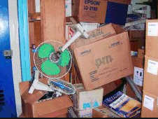
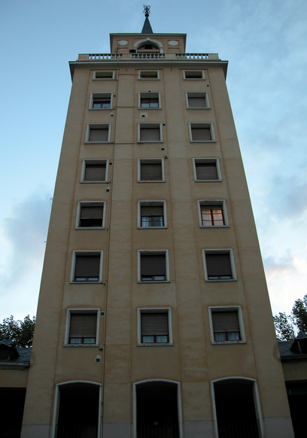
1. Normativa vigente sobre Bienes de Uso
Impactos esperados
Mejorar la Información
Activos Fijos reconocidos
Bienes contabilizados
Codificación de inventario
Bienes valorizados
Bienes recibidos en donación
Bienes en comodato
Propiedad de inmuebles
Estado de los bienes
Cuadratura de EE.FF.
Bajas de activo fijo
Entre otros.

Slide 13
2. Regularización
Comodato de bienes
Recibidos
Los bienes de uso recibidos en comodato, NO se incorporan a las cuentas de bienes de uso, debiendo registrarse en registros especiales. (of. 40.091 de 2017)
Entregados
Los bienes de uso entregados en comodato, siguen siendo de la institución y se reclasifican a la cuenta de bienes de uso depreciables en comodato (14113).

Slide 14


2. Regularización
Circularización – Bienes Inmuebles
Analizar las respuestas, idealmente con los abogados de la entidad.
Quien acredita la propiedad es el Conservador de Bienes Raíces.
Determinar los ajustes.
Ante dudas, consultar con Contraloría.
CBR
Conservador de Bienes Raíces

Slide 15
2. Regularización
¿Cómo se contabilizan los terrenos y edificios?
Los terrenos y los edificios se contabilizan por separado, aunque hayan sido adquiridos en forma conjunta.
Excepto cuando los terrenos son parte de los bienes comunes, conforme lo establecido en la ley N° 19.537, sobre Copropiedad Inmobiliarias, en cuyo caso deben ser contabilizados en la clase de edificaciones.

Slide 16
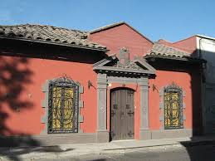
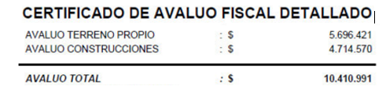
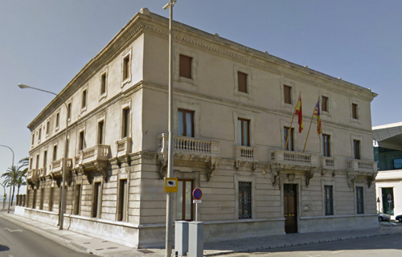
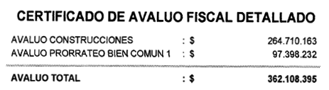
2. Regularización
¿Cómo se contabilizan los terrenos y edificios?
Rol Propiedad
000123
Valor de la Propiedad : $100.000.000
- Terreno XXX
- Edificaciones XXX
$ 54.700.000
$ 45.300.000
Propiedad NO acogida a la Ley de Copropiedad
Terreno 54,7 %
Construcción 45,3 %
Rol Propiedad
000125
Tercer piso
Valor de la Propiedad : $100.000.000
- Edificaciones XXX.XXX
- Edificaciones $ 100.000.000
Propiedad SI acogida a la Ley de Copropiedad

Slide 17

2. Regularización
Manual de Procedimientos permite:
Establecer mecanismos necesarios de registro, seguimiento y controles internos de Activos Fijos.
Describir las características físicas y técnicas, su costo, localización, asignación y autorización correspondiente paras su altas, traslados y bajas de Activos Fijos.
Que la administración del activo fijo se realice de una manera optima.
Uniformar y controlar el cumplimiento del funcionamiento interno en lo que respecta a descripción de tareas y ubicación de los bienes.
Describir los principales procedimientos de las unidades que intervienen en su administración y control.

Slide 18

2. Regularización
Bienes Excluidos (13106)
Los bienes de uso que están en desuso, deben registrarse en la cuenta de Bienes Excluidos.(13106) y mantenerse en bodega
En el evento que se decida Vender se debe registrar la venta de acuerdo a los procedimientos vigentes.
Si se decide Donar se debe realizar ajuste disminuyendo la cuenta Bienes excluidos con cargo al Patrimonio Institucional.
68 Municipios al 31 mayo

Slide 19
2. Regularización
Bienes por Clasificar (15301)
Se debe analizar la composición de la cuenta “Bienes por clasificar”:
Validar si dicho bien no tiene una cuenta asociada.
Error por traspaso de saldo por cambio de plan de cuentas.
Si pertenece a bienes de uso deberá imputarse a la respectiva cuenta.
Registrar la correspondiente actualización y depreciación, ajustando por medio de cuentas de ingresos y gastos patrimoniales de años anteriores.
Analizar
Registrar bajas
Los bienes que NO se encuentren en el municipio deberá contabilizarse su correspondiente baja.
26 Municipios
al 31 mayo

Slide 20










3. Sobre Asesoría Externa
Organismo Internacional IPSAS-B
Contraloría
Sector Público
Sector Municipal
NICSP
Resolución N° 16, de 2015
(NICSP CGR)
Oficio CGR N° 60.820 de 2005
Procedimientos Contables, Oficio CGR N° 96.016 de 2015
Procedimientos Contables, Oficio CGR N° 36.640 de 2007
Dictámenes, Instructivos

Slide 21
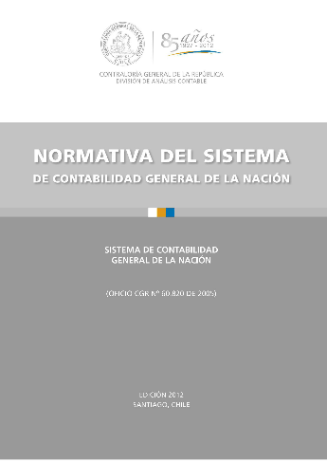
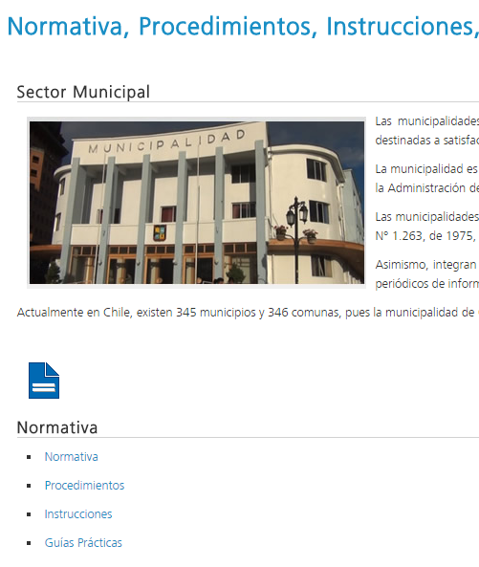
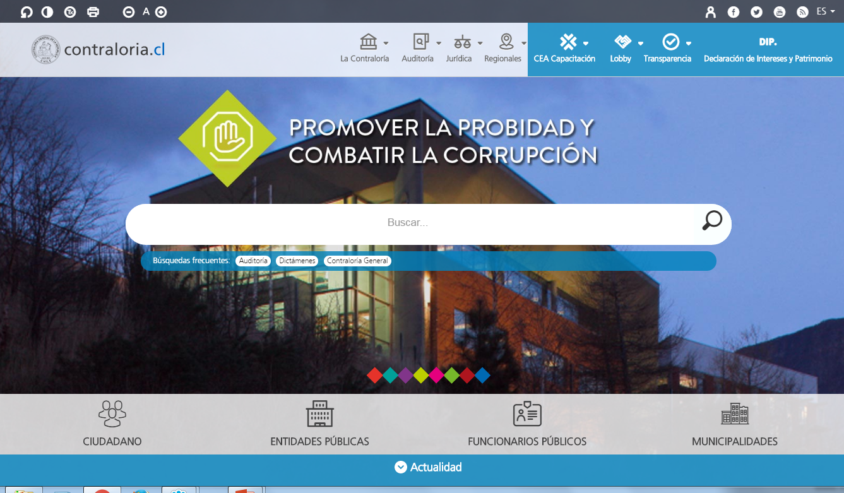

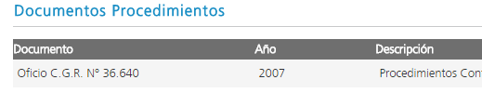
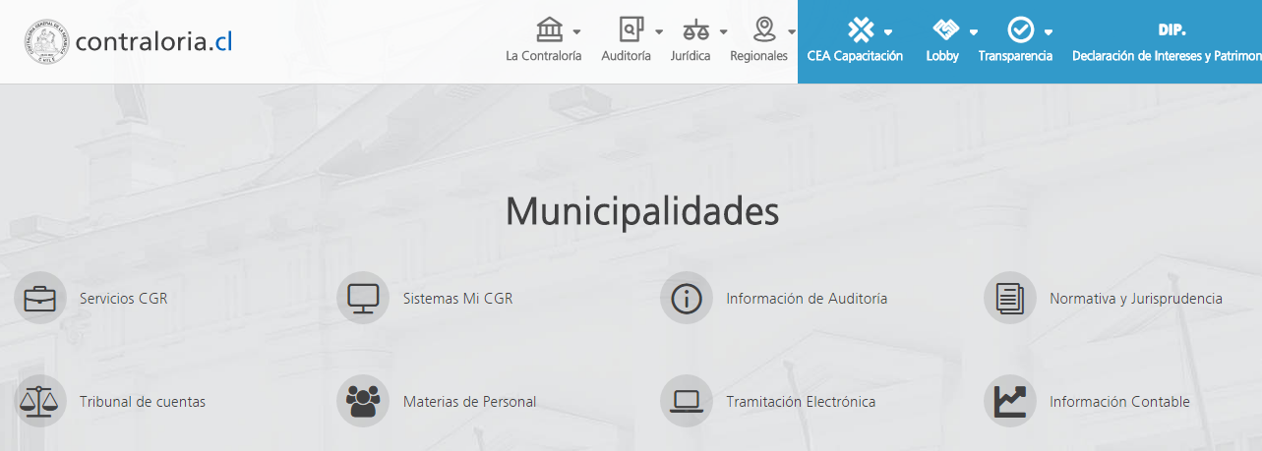
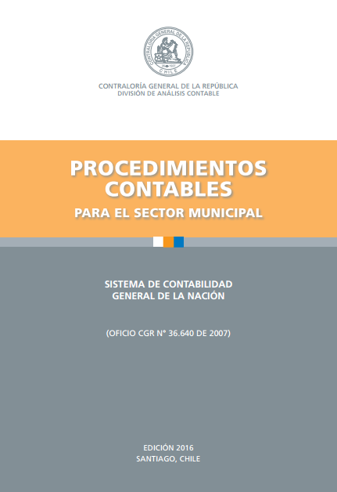
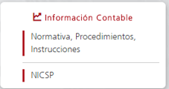
4. Normativa en la página web
Dónde se puede encontrar la normativa del Sector Municipal
www.contraloria.cl

Slide 22
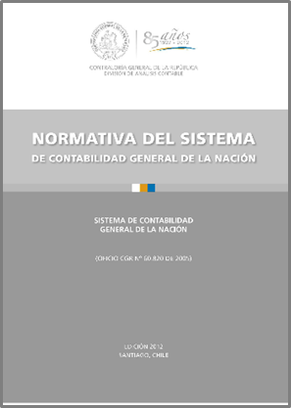

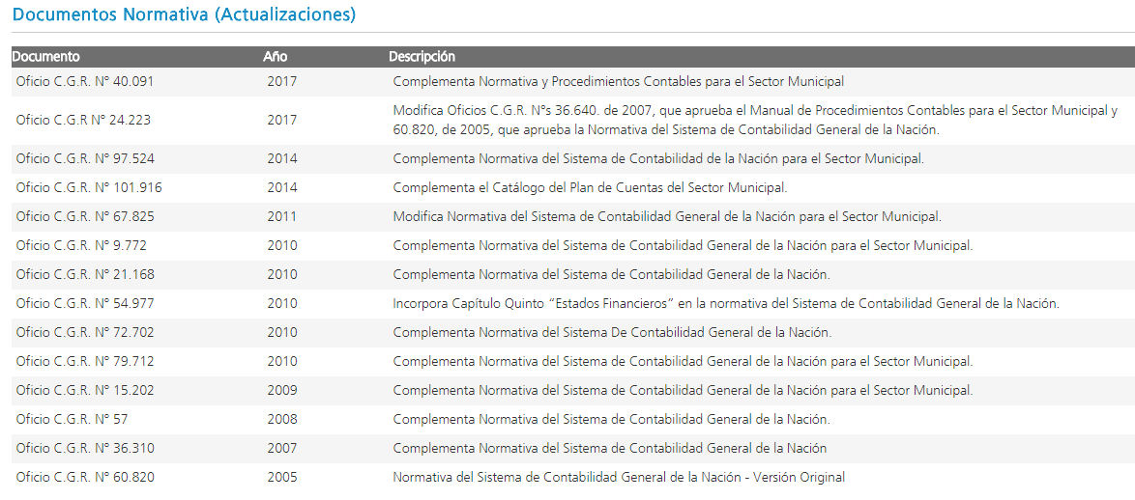
4. Normativa en la página web
Actualizaciones
Oficio CGR N° 60.820, de 2005. Normativa del Sistema de Contabilidad General de la Nación - Versión Actualizada a Octubre 2012
(Las actualizaciones se publican en la página web, indicada anteriormente.)

Slide 23
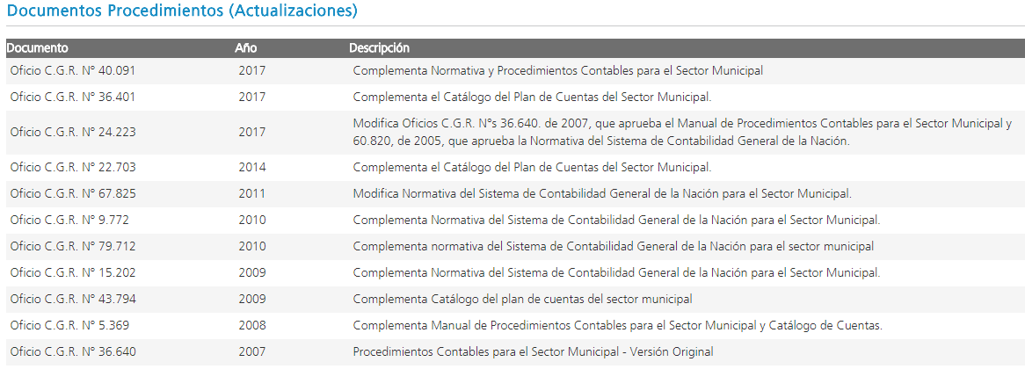
4. Normativa en la página web
Actualizaciones
Oficio C.G.R. N° 36.640, de 2007. Procedimientos Contables para el Sector Municipal - Edición 2016
(Las actualizaciones se publican en la página web, indicada anteriormente.)

Slide 24

Finalmente…
Compromiso
Coordinación
Comunicación
Complementariedad
Confianza
Regularización
del
Fijo
Activo

Slide 25

Finalmente…
Jurídicos
Unidad de Inventario
Equipo líder
Contabilizar los Ajustes
Otros
La llave del Éxito
Contabilidad
Es el trabajo en equipo

Slide 26
“El éxito del equipo,…
Es el éxito del Municipio.”

Slide 27


